Slide 1
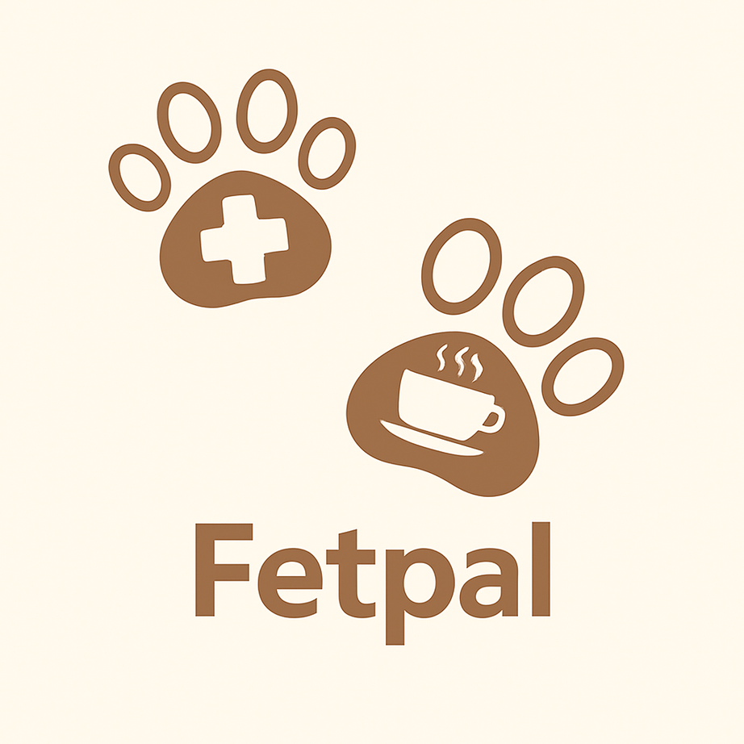


AI 기반
반려동물 케어 플랫폼
발표 및 프로젝트 개발자
이유석

Slide 2
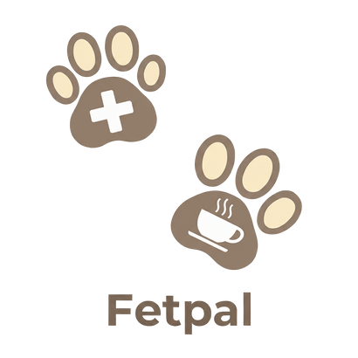
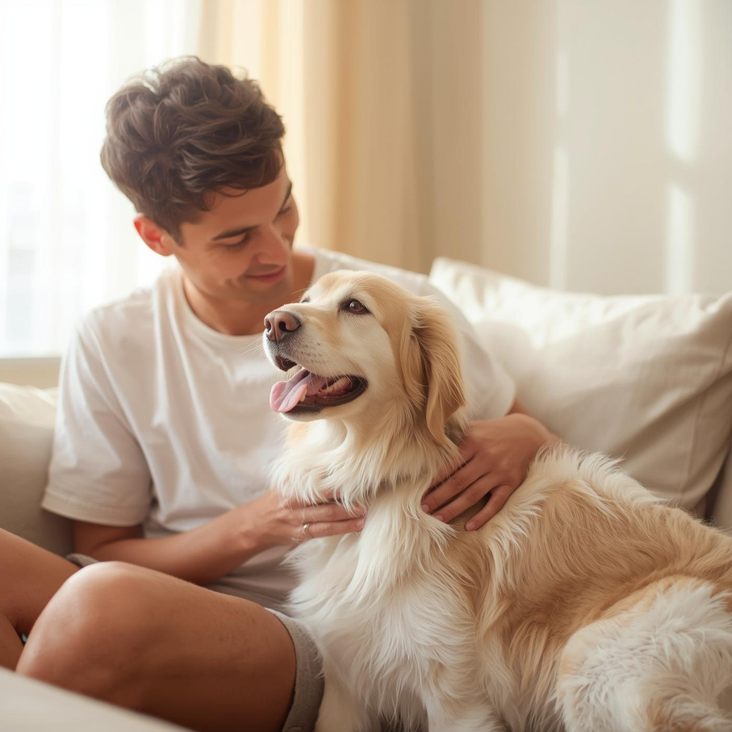


목차
프로젝트 소개
문제 인식 (상황 / 데이터)
프로젝트 개요 (시연영상)
시스템 아키텍처 & 기술스택
향후 계획
01
p.3
02
03
p.6-19
04
p.20
05
p.21
회고
질의응답 & 감사 인사
부록
p.22
06
07
08
p.24-31

Slide 3
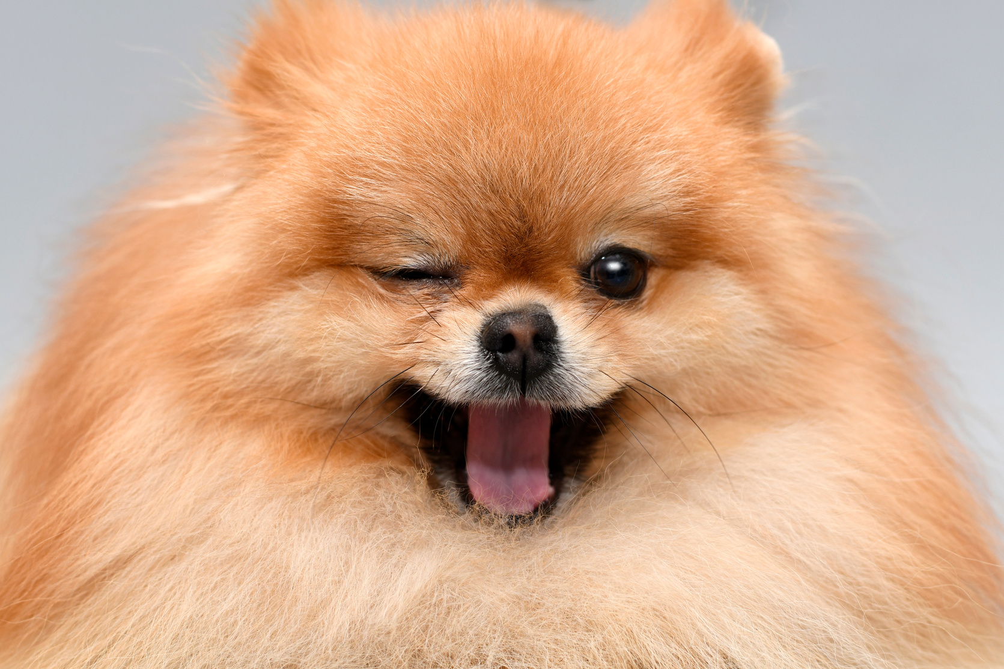
프로젝트 소개
Fetpal(펫팔)
Family + Vet + Pet + Pal
= 가족과 반려동물을 AI가 친구처럼 돕는다
YOLO, OpenCV, LLM-RAG
💝 프로젝트 미션
"내 선택으로 내게 온 사랑스러운 반려동물💝
반려동물 1500만 시대, Fetpal이 함께 지켜드립니다."

Slide 4
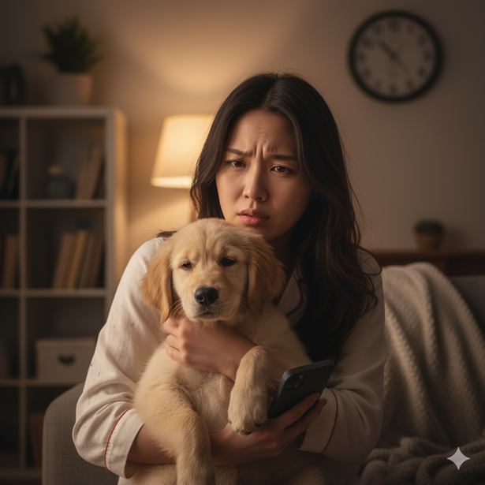
문제인식 - 상황
🚨 이런 상황, 겪어보셨나요?
😰상황1
- “새벽 2시, 강아지 눈이 갑자기 빨개졌어요.
- 응급실/24시간 동물병원은 차로 30분.. 곧 있으면 출근..
- 지금 당장 가야 할까요? 사람 #눈약 써도 될까요? ㅠㅠ
😟상황2
- "피부에 빨갛게 #발진이 생겼는데, 병원 가기엔 애매하고
- 그냥 두자니 자꾸 핥고 긁어서 걱정이에요.
- 사람 #연고를 발라도 될까요?"
😅상황3 :
- 취업으로 타지에서 처음 반려동물을 키우는데
- 하루에 몇 번 밥을 줘야하는지,
- 언제 #산책을 시켜야 하는지 잘 모르겠어요.

Slide 5
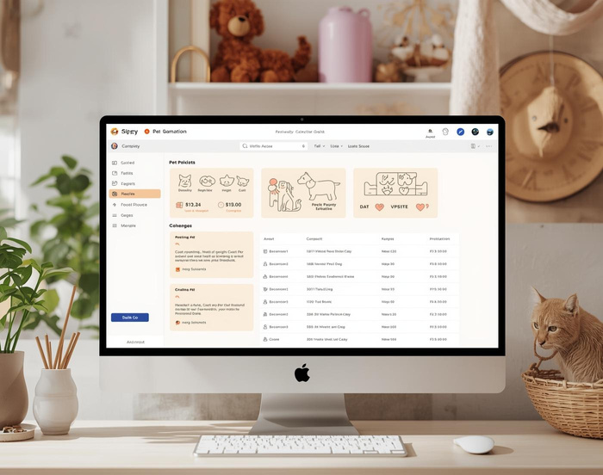
문제인식 - 데이터
한눈에 보는 현황
(2024 데이터기준)
💰 의료비 부담
반려동물 의료비 평균 연 150만 원, 중증 질환 시 500만 원 이상 (2024 KB경영연구소)
🏥 의료 접근성 한계
24시 동물병원 전국 200개 미만, 전체 동물병원의 3%에 불과
❓ 정보 부족
반려동물 보호자 72%가 "건강 이상 징후 판단 어려움" 호소 (2024 반려동물 보고서)
⏰ 골든타임 놓침
응급 질환의 38%가 초기 대응 지연으로 악화 (대한수의사회)
초보 보호자 증가
전체 보호자 중 45%가 1년 미만 경험자 (2024 농림축산식품부)
일상 케어 어려움
초보 보호자 83%가 "기본 케어 방법(급식, 산책, 훈련) 정보 부족" 토로 (비마이펫)

Slide 6
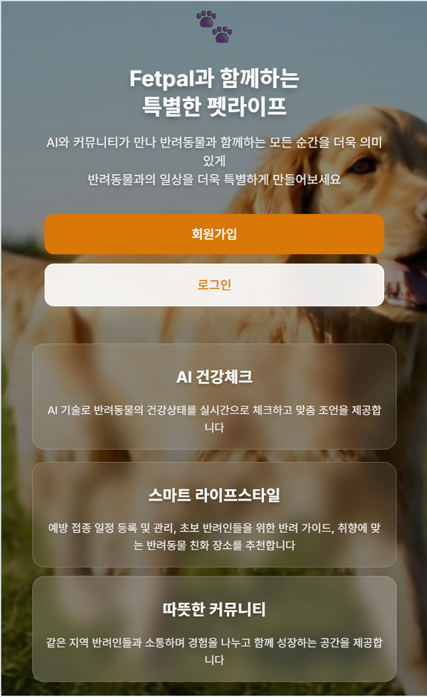
프로젝트 개요
AI어시스던트
- YOLO, OpenCV : 반려동물의 피부/안구 유사 질병 감지
- LLM 대처방법 제시 & RAG 참고된 출처 유사도 제공
- 동물병원 찾기 + 24시 응급실 자동 감지
커뮤니티 & 라운지
- #해시태그 (#산책, #댕청이 #발진 #연고 등) 를 활용한 유저들간 정보 공유
- #인기 주제, #추천 주제를 기반으로 한 실시간 대화
- 글로벌 라운지 ( 플랫폼 접속 유저 모두의 소통 라운지 )
- 카테고리별 커뮤니티
커스터마이징 플래너
- 반려동물 프로필 기반 백신 일정 자동 생성 및 연동
- #해시태그 활용 가이드 활용
- 단일 일정, 연속 일정 관리, 비용 지출 관리

Slide 7
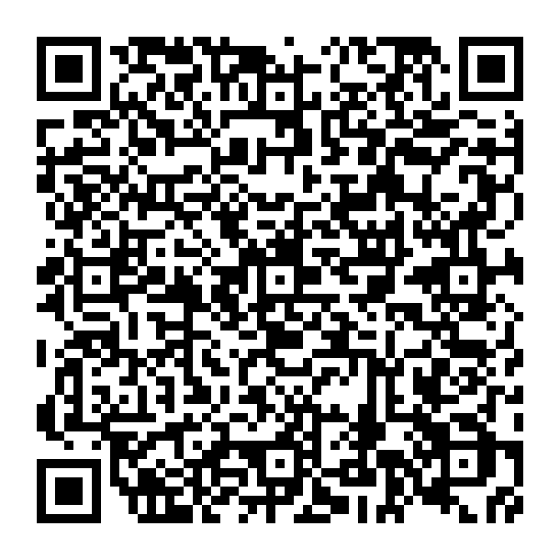
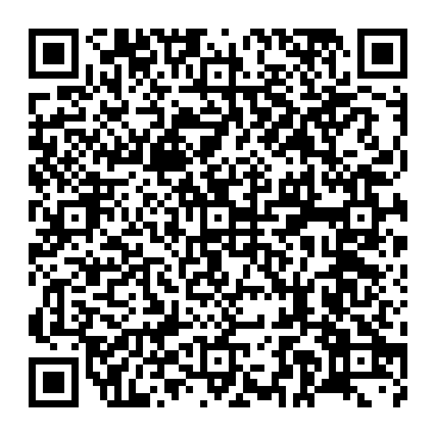
프로젝트 개요 - 시연영상
렌딩페이지 시연링크
AI어시스던트 시연링크

Slide 8
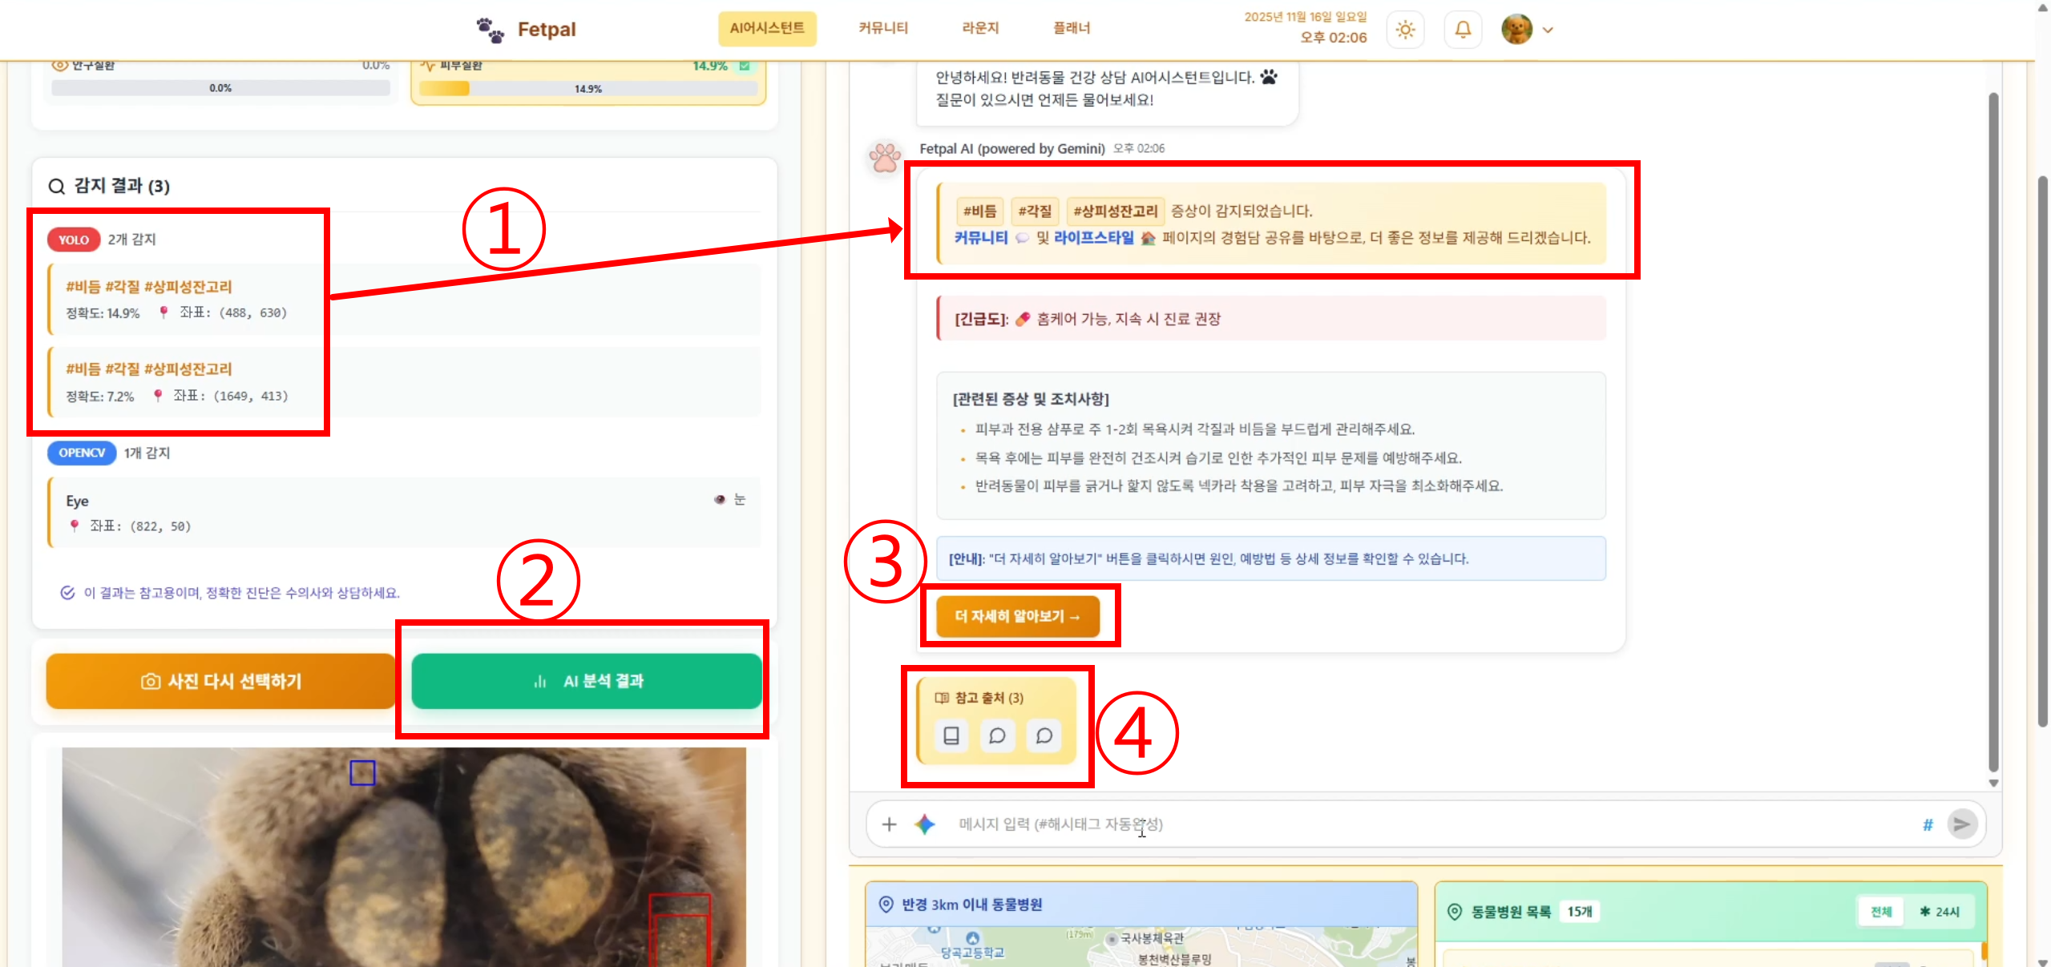
AI건강진단플로우 YOLO - RAG 유사도 시연자료 1

Slide 9
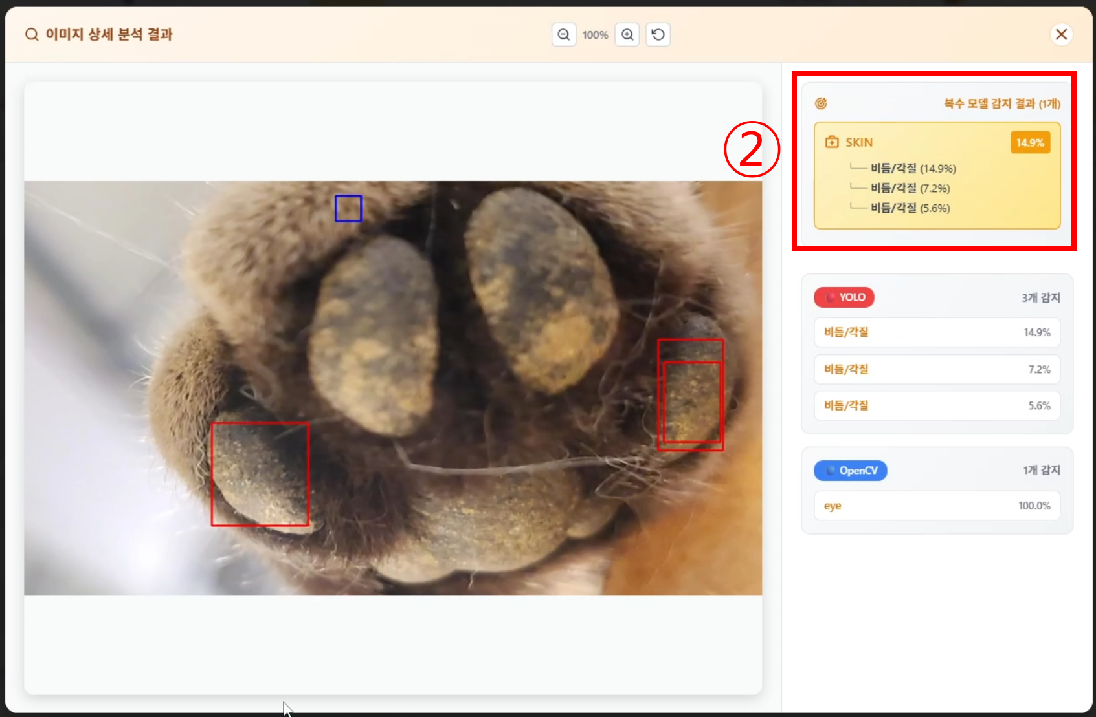
AI건강진단플로우 YOLO - RAG 유사도 시연자료 2

Slide 10
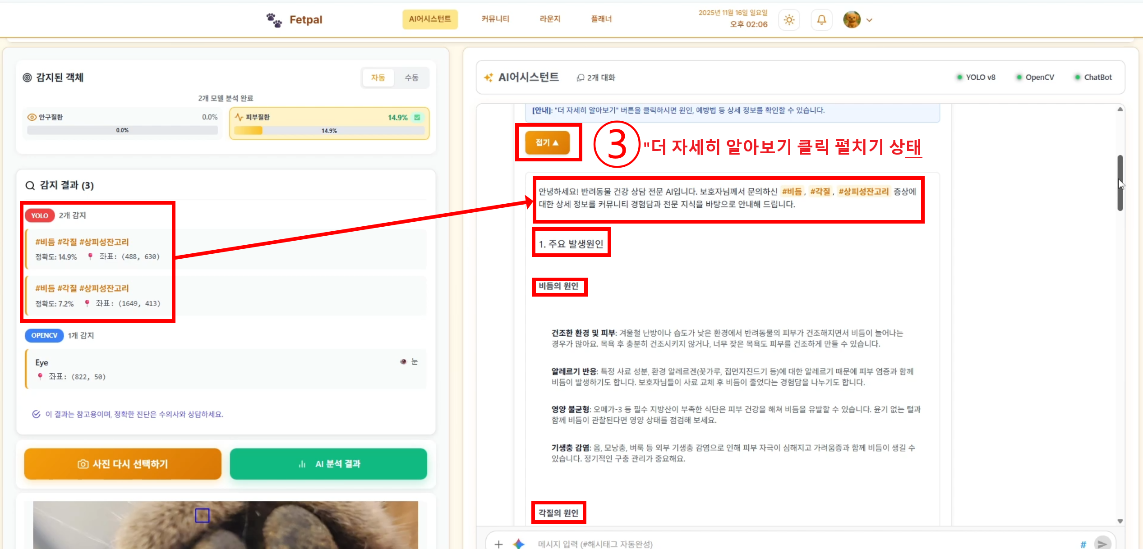
AI건강진단플로우 YOLO - RAG 유사도 시연자료 3

Slide 11
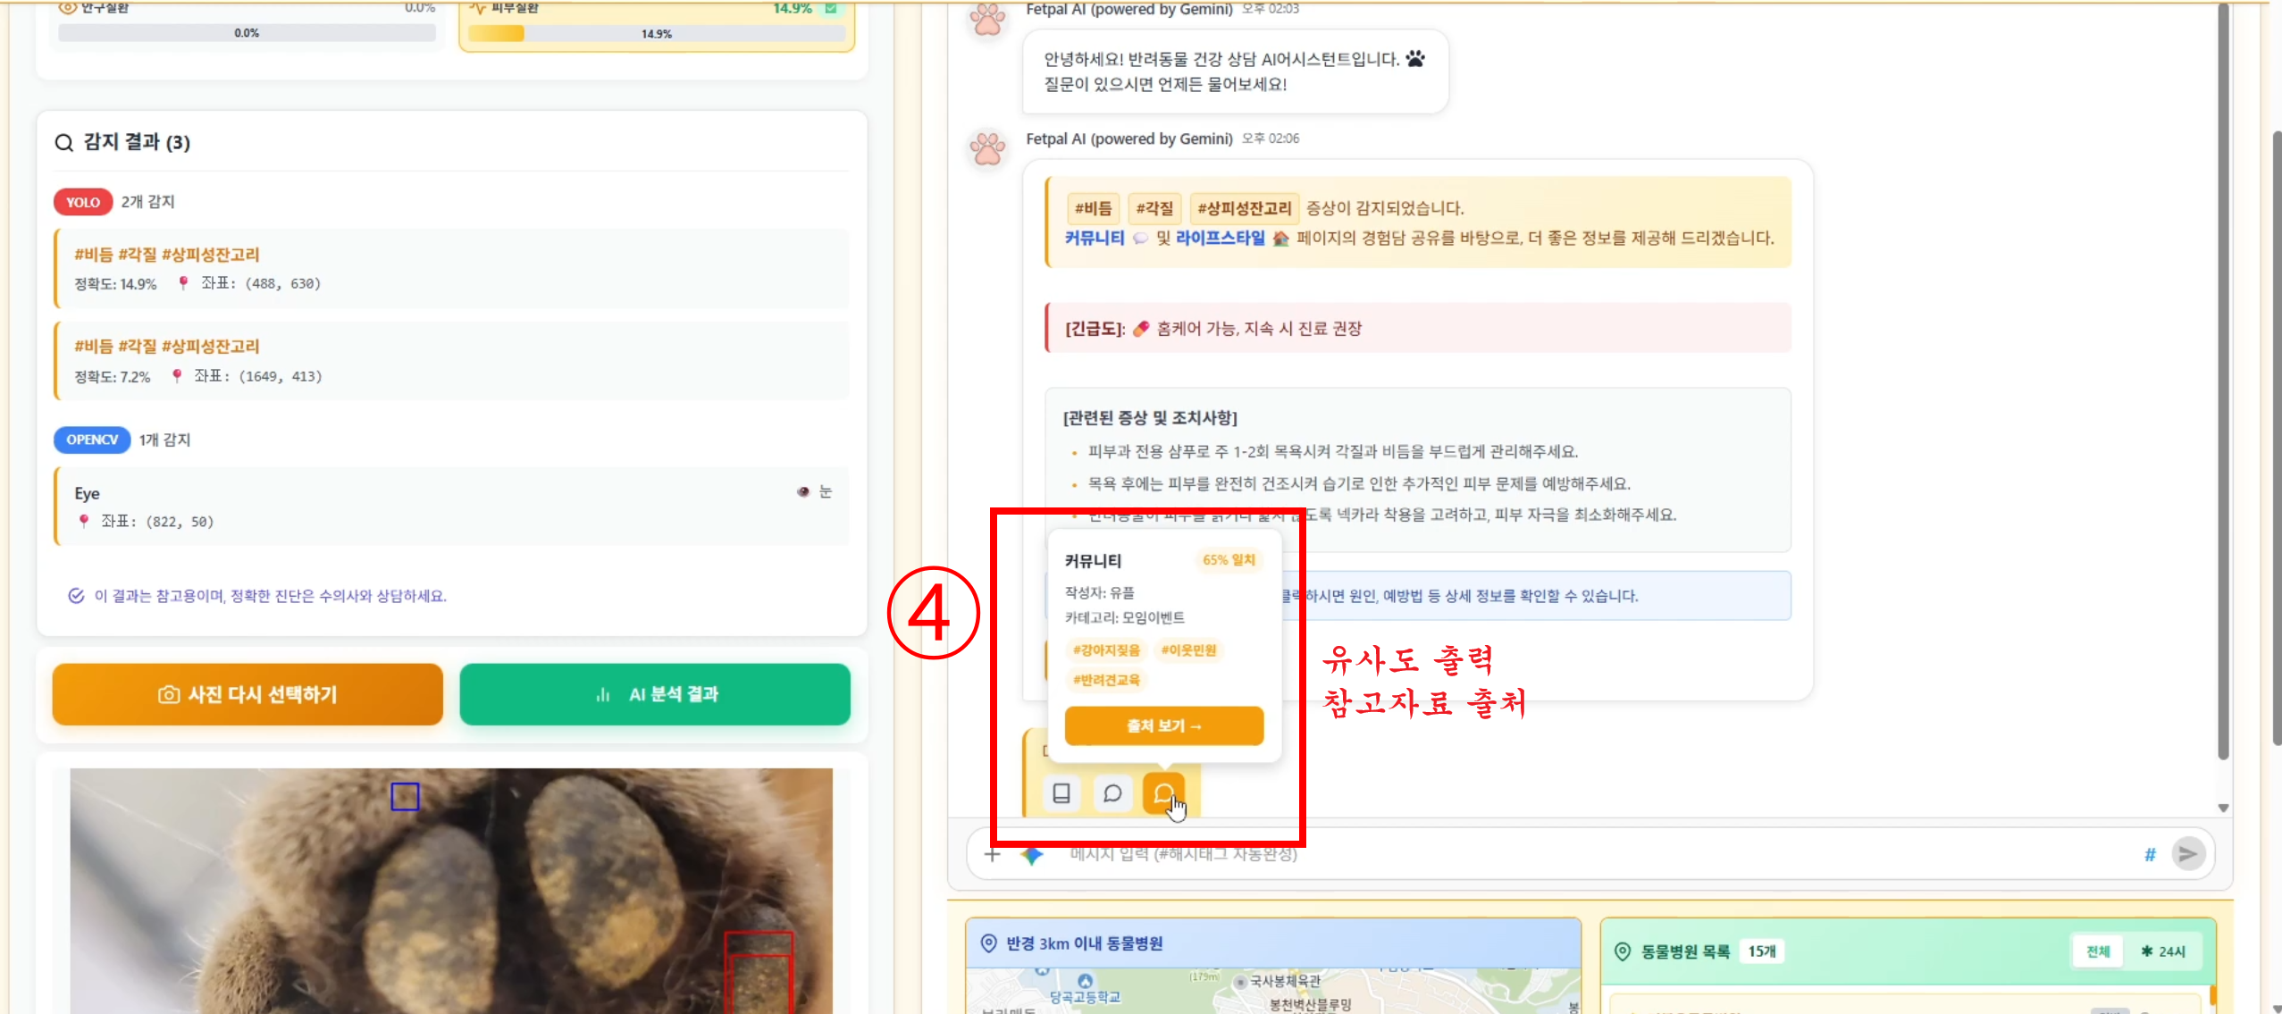
AI건강진단플로우 YOLO - RAG 유사도 시연자료 4

Slide 12
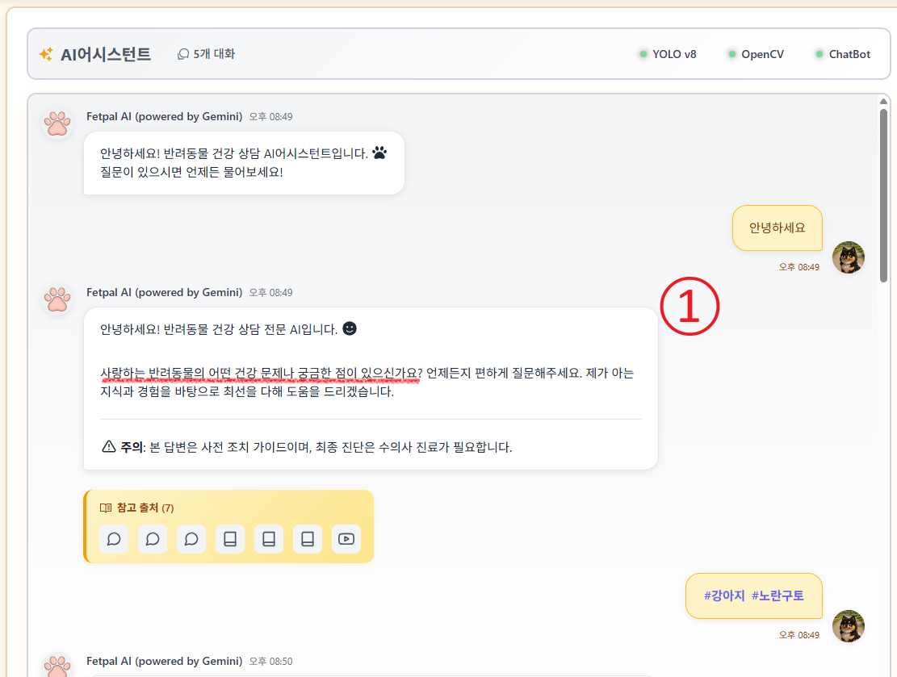
LLM - RAG 프롬프팅 일반채팅 시연자료 1

Slide 13
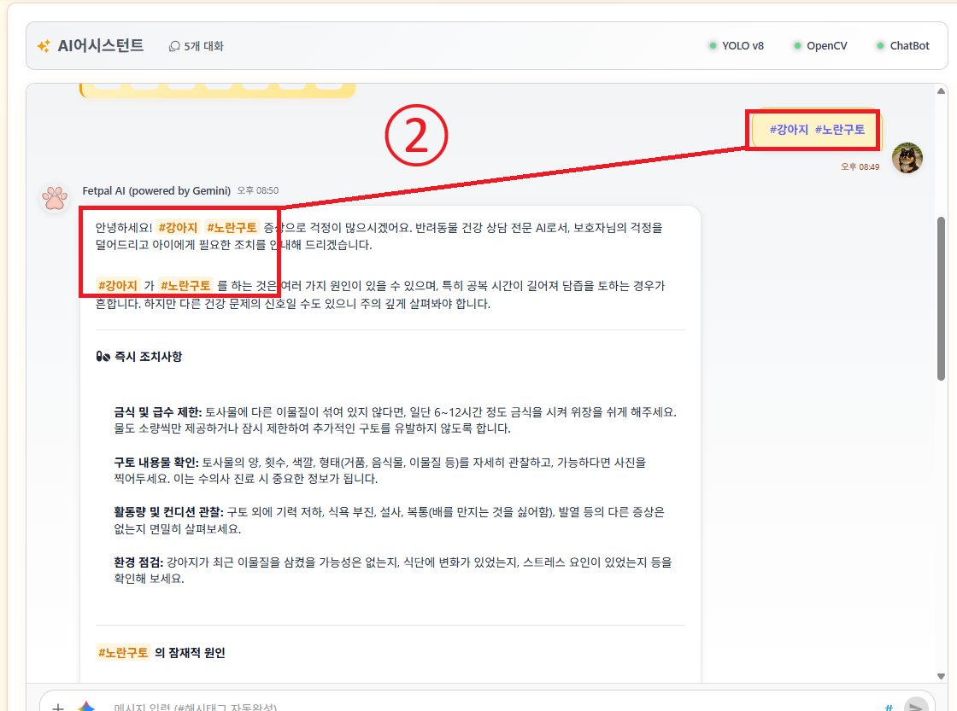
LLM - RAG 프롬프팅 일반채팅 시연자료 2-3

Slide 14
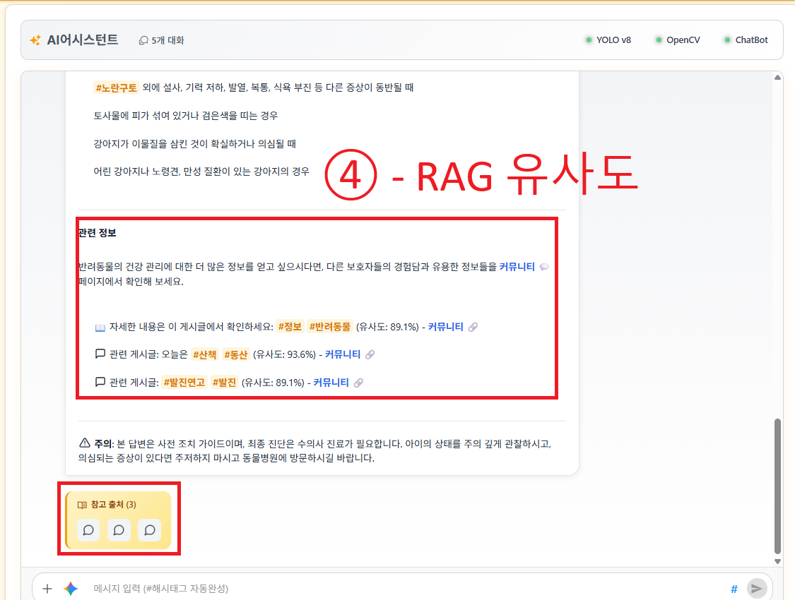
LLM - RAG 프롬프팅 일반채팅 시연자료 4

Slide 15
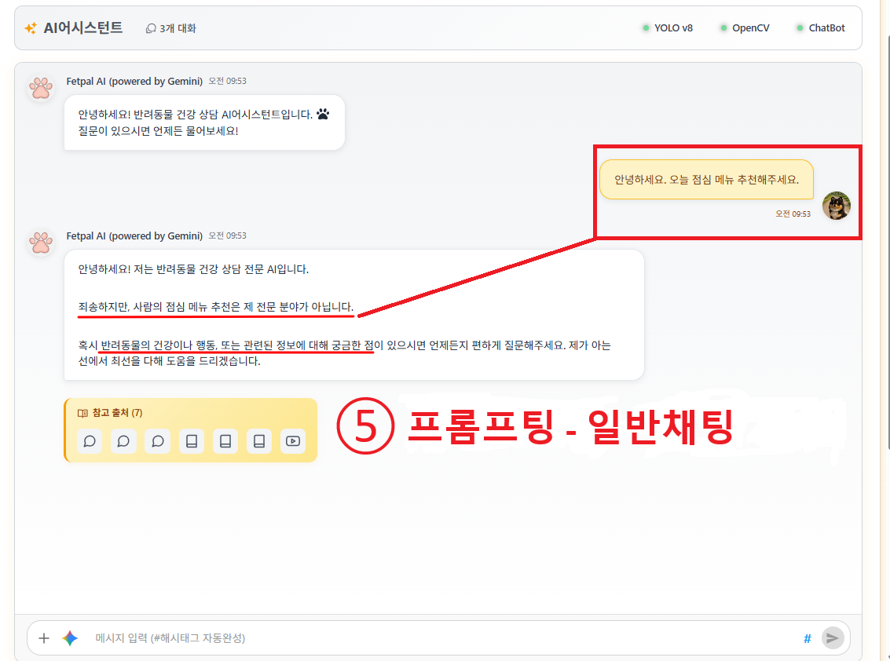
LLM - RAG 프롬프팅 일반채팅 시연자료 5

Slide 16
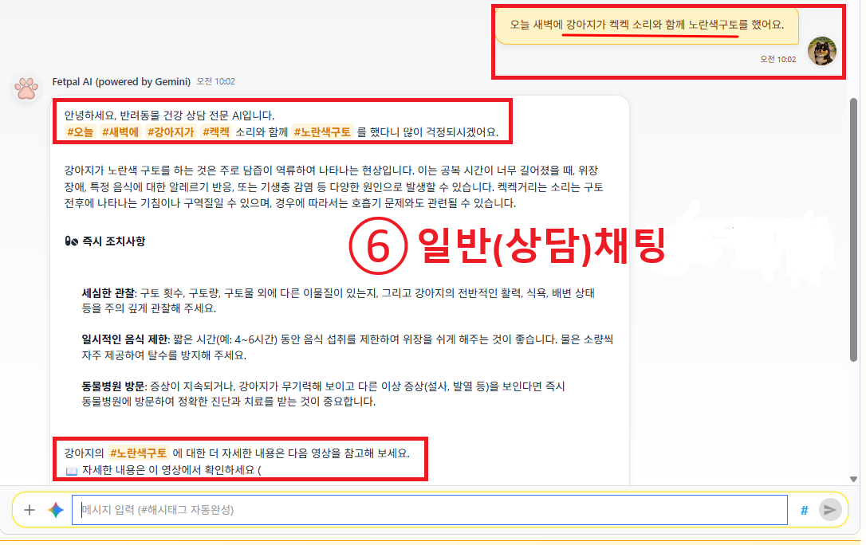
LLM - RAG 프롬프팅 일반채팅 시연자료 6

Slide 17
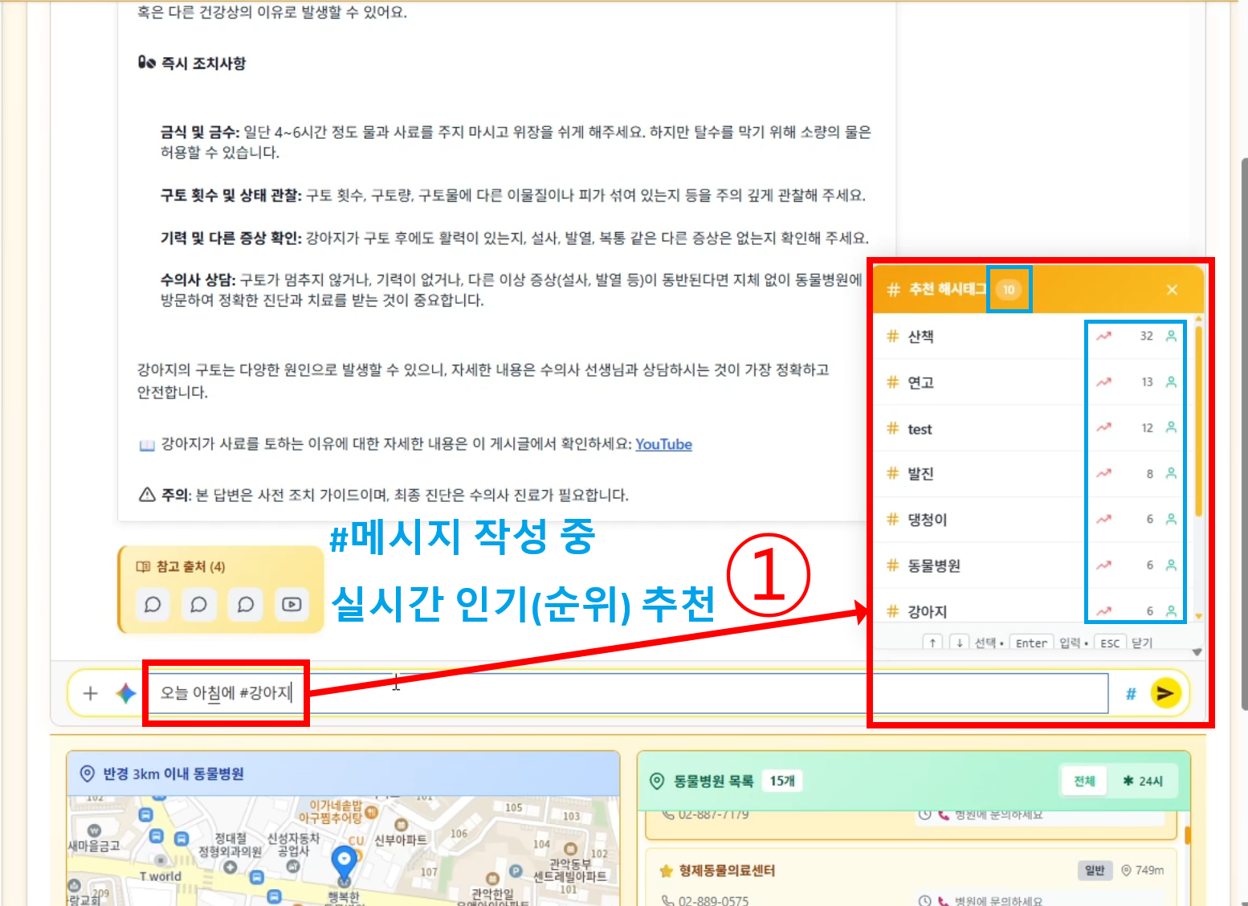
#해시태그 활용 예시 1

Slide 18
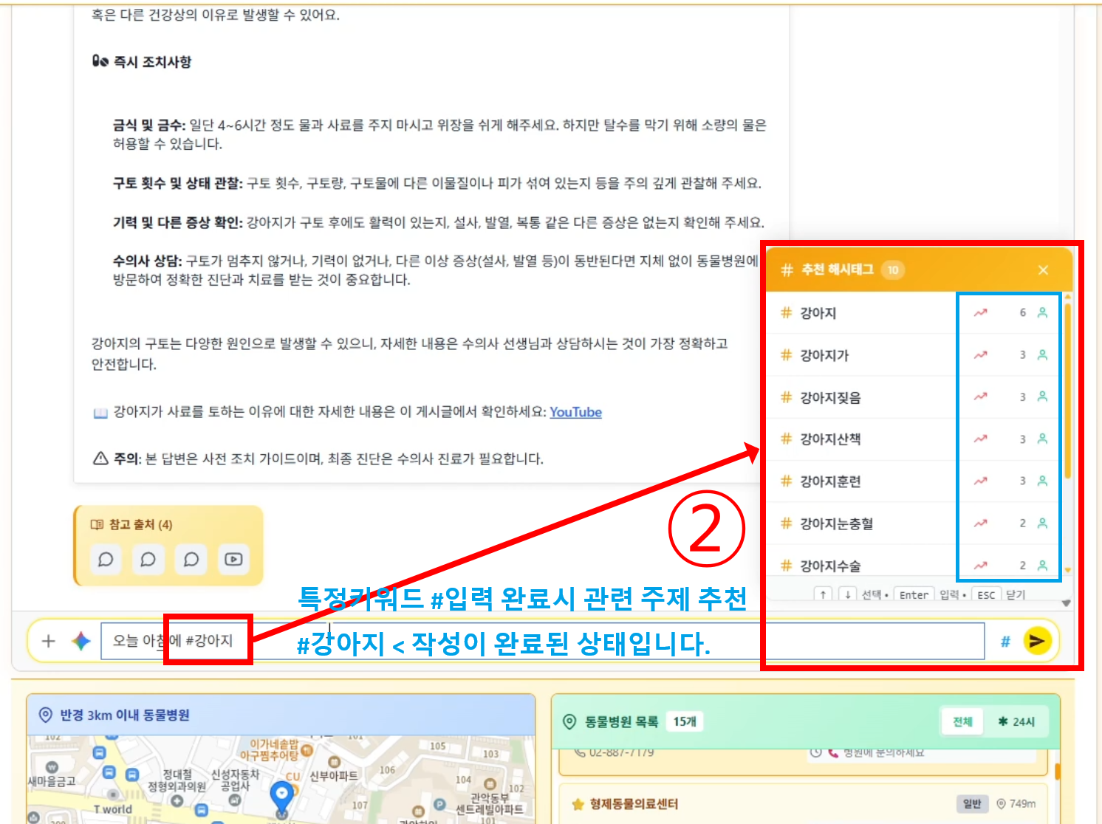
#해시태그 활용 예시 2

Slide 19
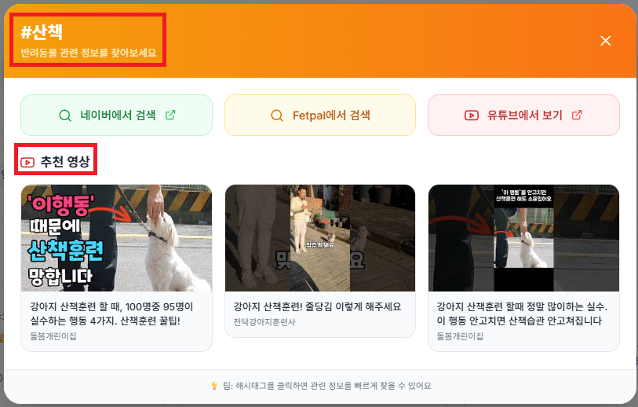
#해시태그 활용 예시 3

Slide 20
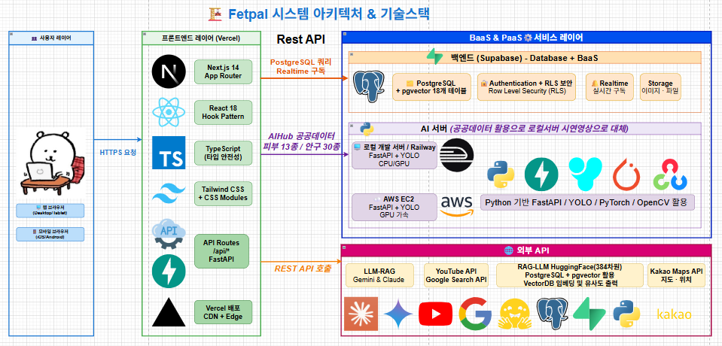
시스템 아키텍쳐 & 기술스택

Slide 21
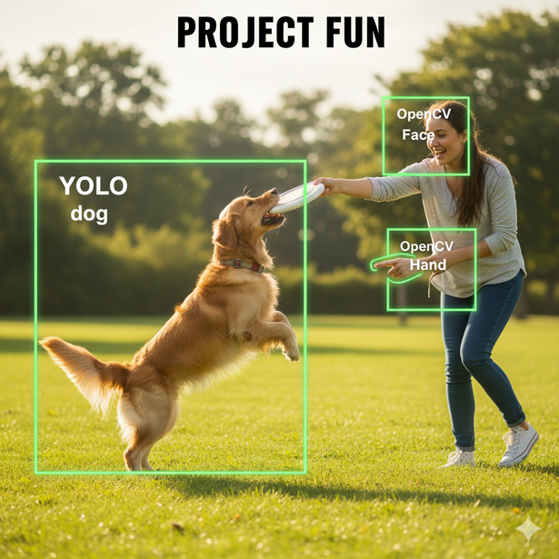
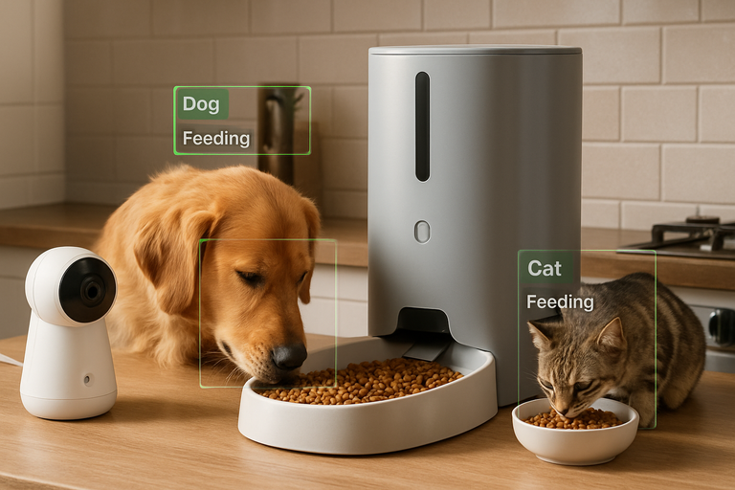
향후 계획
Fetpal v2.0 목표
1. 모바일 앱 출시 (Mobile App Launch)
사용자 접근성 확대를 위한 React Native 기반 모바일 버전 개발
모바일 환경에 최적화된 Yolo Model 경량화
2. AI 모델 지속 개선 (Continuous AI Enhancement)
RAG-LLM: 커뮤니티 실제 경험담 데이터 추가 확보 및 학습
YOLO/OpenCV: 행동 패턴(식사, 수면) 인식 및 이상 행동 감지 기능 확장
최신 반려동물 데이터를 활용한 지속적인 모델 재학습 및 성능 향상
3. 펫-IoT 서비스 확장 (Pet-IoT Service Expansion)
스마트 펫 카메라, 자동 급식기 등 스마트 디바이스 연동
활동 연계 게이미피케이션(포인트 적립) 시스템 도입
AI 분석 데이터를 기반으로 한 자동화된 펫 케어 솔루션 제공

Slide 22
4L 회고
130일의 배움과 성장
✅ Liked - 좋았던 것
📚 Learned - 배운 것
• 비전공자의 첫 작품
• 서툴고 어설프지만 1개의 완성된 서비스
• 새로운 트랜드, 바이브 코딩의 적극 활용
• LLM-RAG 시스템이 원하는 대로 작동한 순간
• 전체 사이클 경험 ( 기획→개발→배포 )
• 전체 개발의 70% 디버깅, 문제 해결 과정 속 성장
• 기술 스택 실전 활용
next.js, React, BaaS, API, YOLO, OpenCV, CI/CD, Cloud
😔 Lacked - 아쉬운 것
🌟 Longed For - 바라는 것
• 1인 작업의 한계와 협업 경험 놓침
• 다양한 관점과 피드백 부족, 멘토링 기회 놓침
• AI 바이브 코딩 의존
• Fetpal을 더욱 풍성하게 만들어 주지 못한 아쉬움
• 반려동물 × AI × IoT 융합 기술(스마트 펫케어 플랫폼)
• 개발 방식과 속도의 다름을 이해하는 개발자되기
• 다음에는 '함께 맞춰가는 법'을 배우고 싶음
• 나에게 맞는 개발 방식 찾기 (기초를 탄탄히)

Slide 23
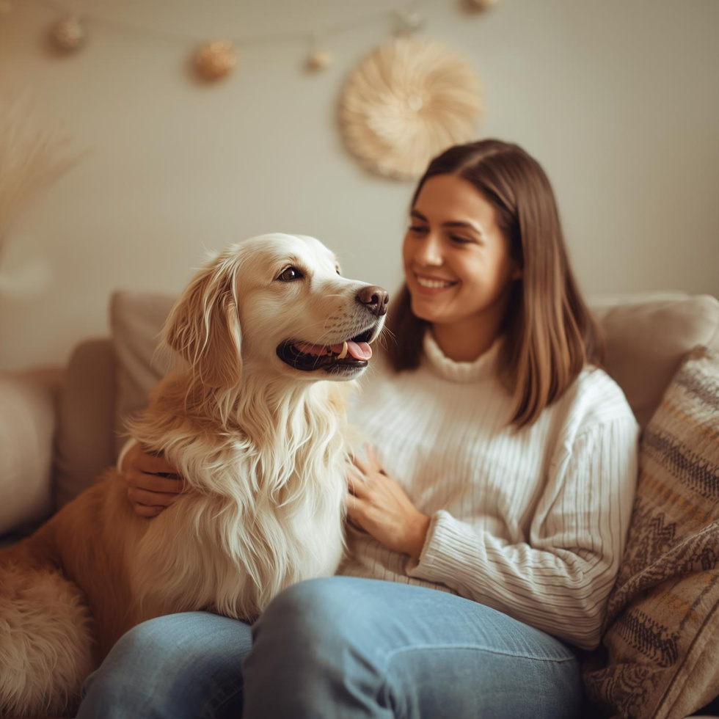
결론 및 질의응답
감사합니다.
산재 이후 오랜 병원 생활로,
다시 시작할 수 있을지 막막했던 시간
저에게 새로운 가능성을 발견하게 기회를 주신
LG U+ why not SW 7기 관계자 여러분
끝까지 이끌어주신 강사님
진심으로 감사드립니다.

Slide 24
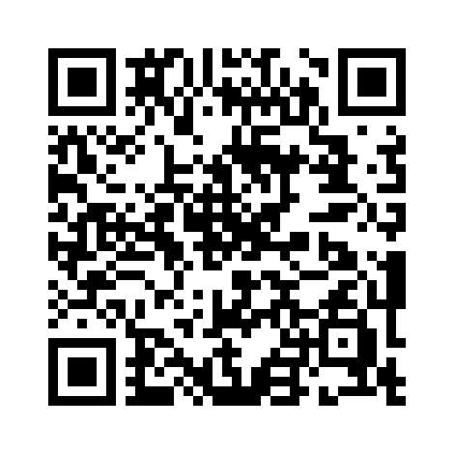
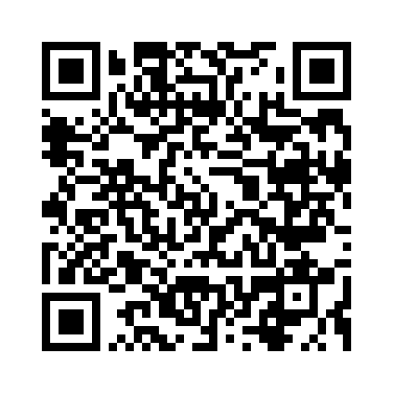
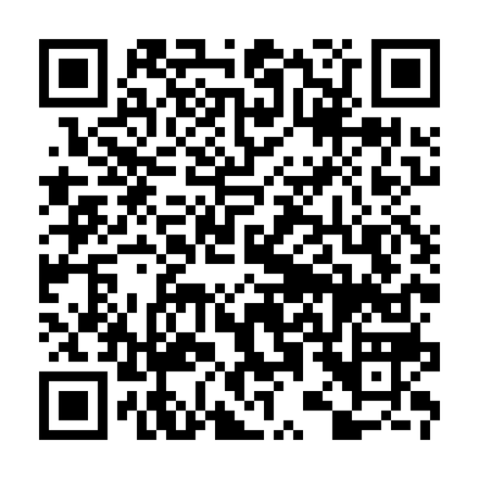
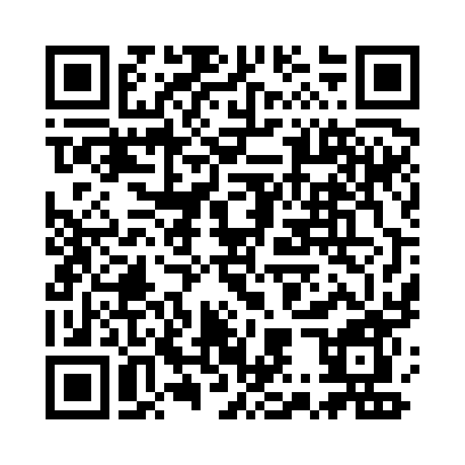
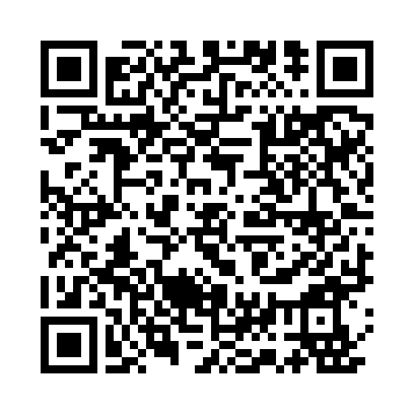
YOLO모델 정의서
RAG-LLM시스템정의서
부록
각 제목에 링크를 추가해두었습니다.
LG U+ Why not SW
Fetpal Repo
서비스성능평가결과서
Supabase-BaaS 아키텍쳐

Slide 25
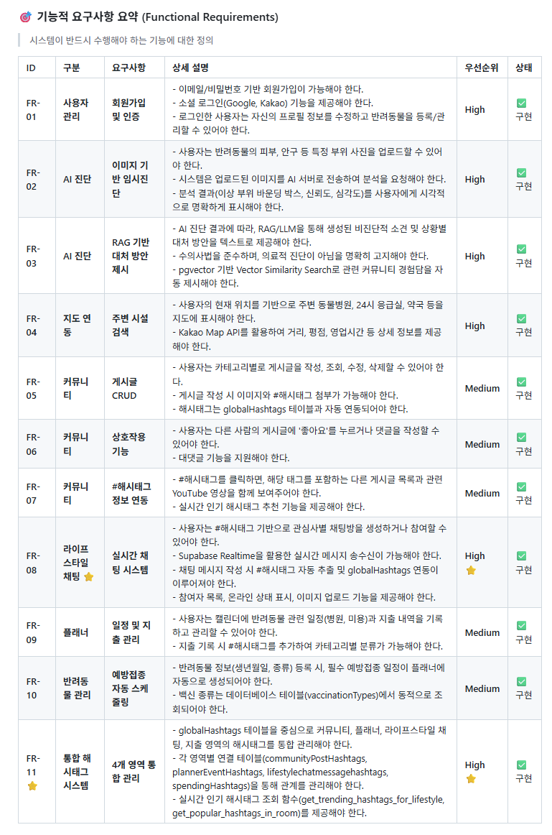
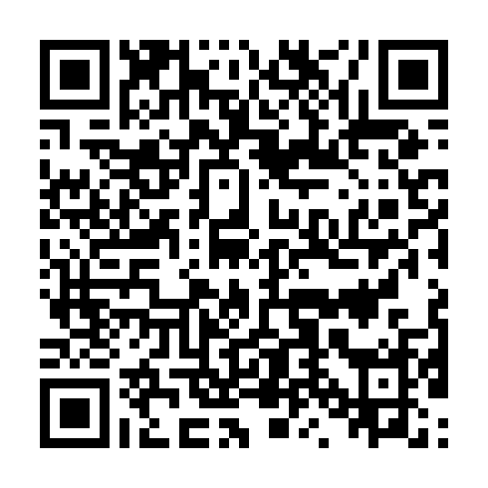
요구사항 정의서
1. 기능적 요구사항
(Functional Requirements)
2. 비기능적 요구사항
(Non-Functional Requirements)
요구사항정의서 세부내역

Slide 26
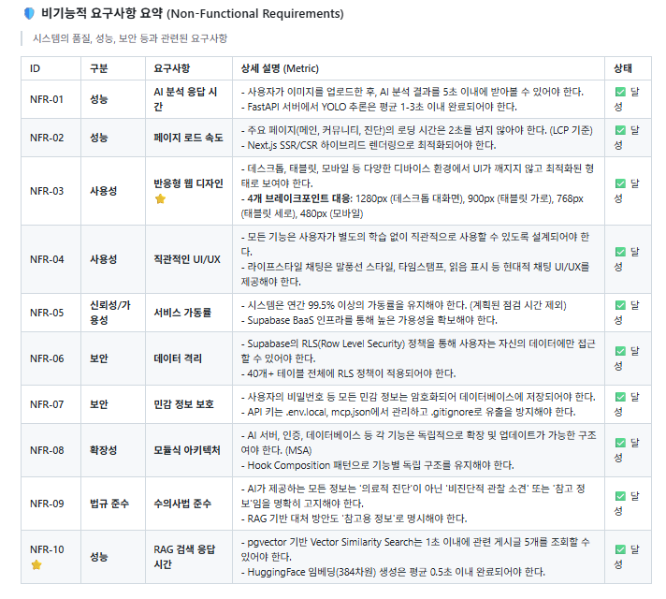
요구사항 정의서
1. 기능적 요구사항
(Functional Requirements)
2. 비기능적 요구사항
(Non-Functional Requirements)
요구사항정의서 세부내역

Slide 27
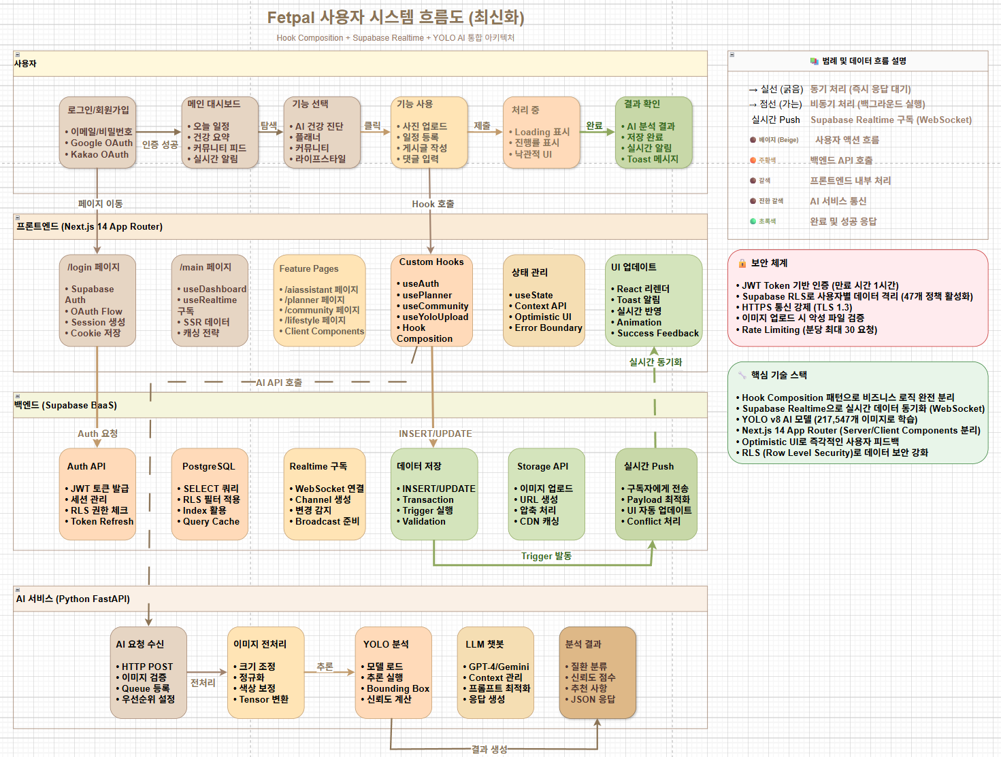
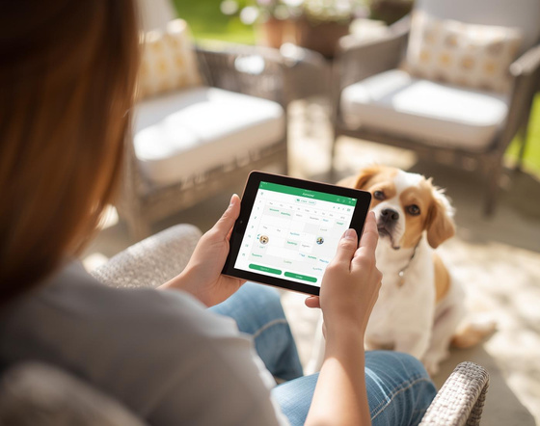
시스템흐름도

Slide 28
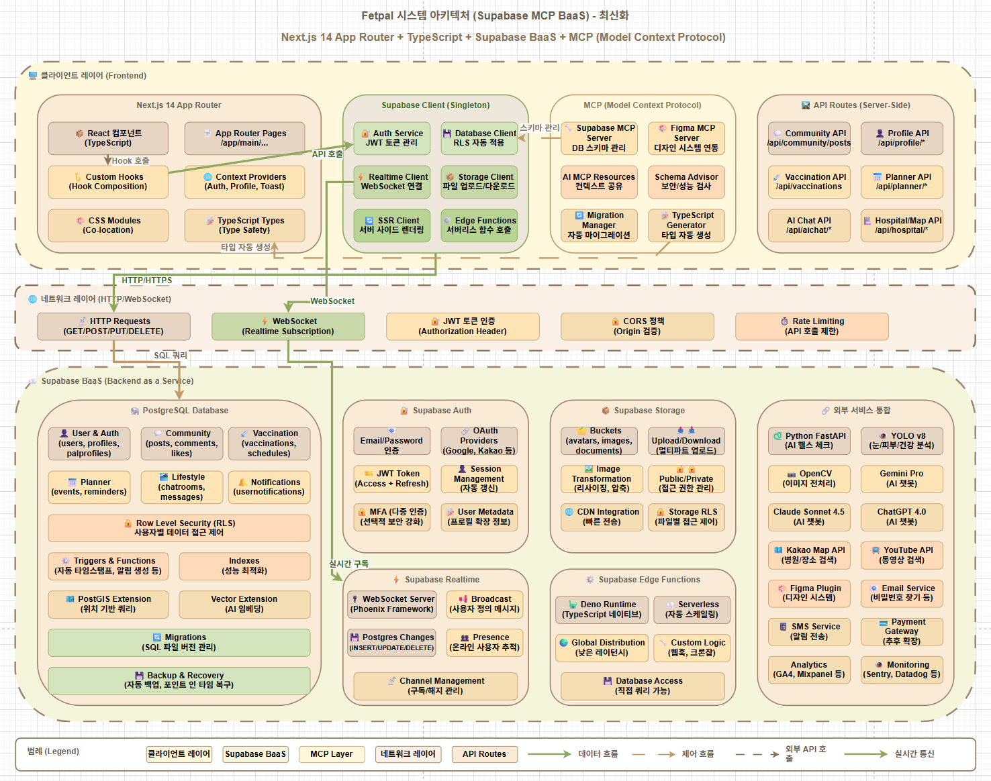
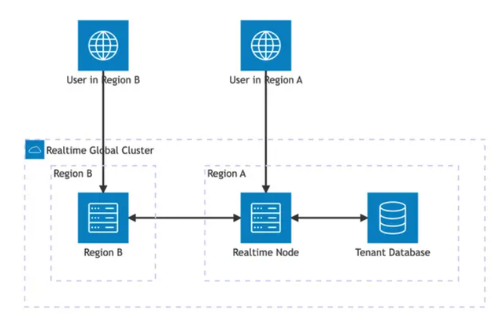
시스템아키텍쳐
Supabase 실시간채팅 아키텍쳐

Slide 29
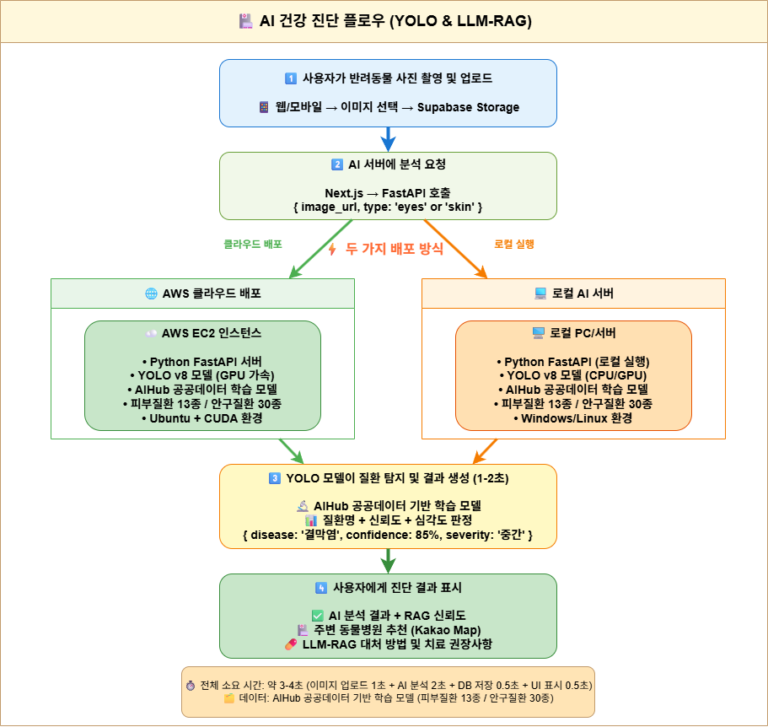
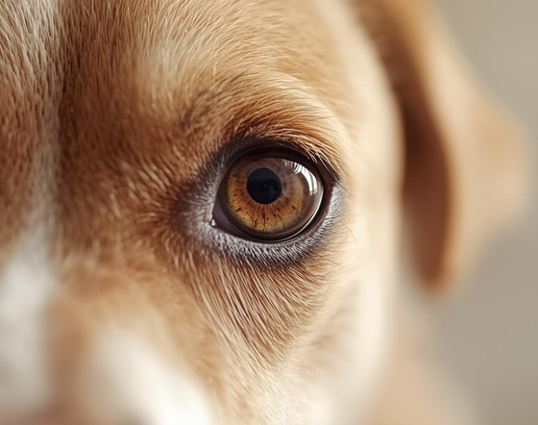
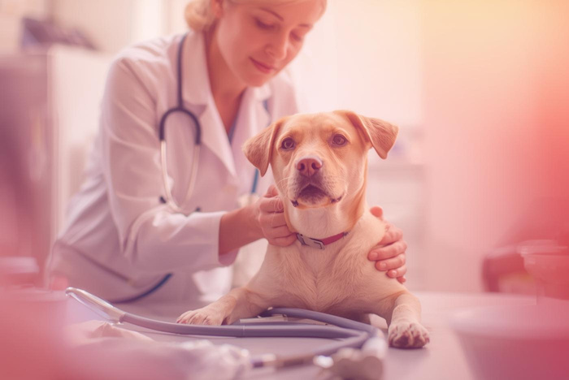
AI건강진단플로우
(YOLO, LLM-RAG)
Eyes YOLO
안구질환
10클래스 내 30종
심각도 유/무증상
Skins YOLO
피부질환 6클래스 내 13종
심각도 유/무

Slide 30
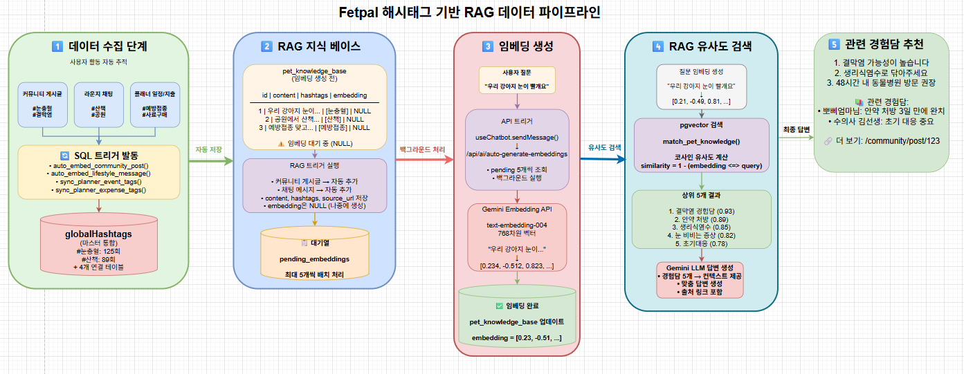
RAG-데이터파이프라인

Slide 31
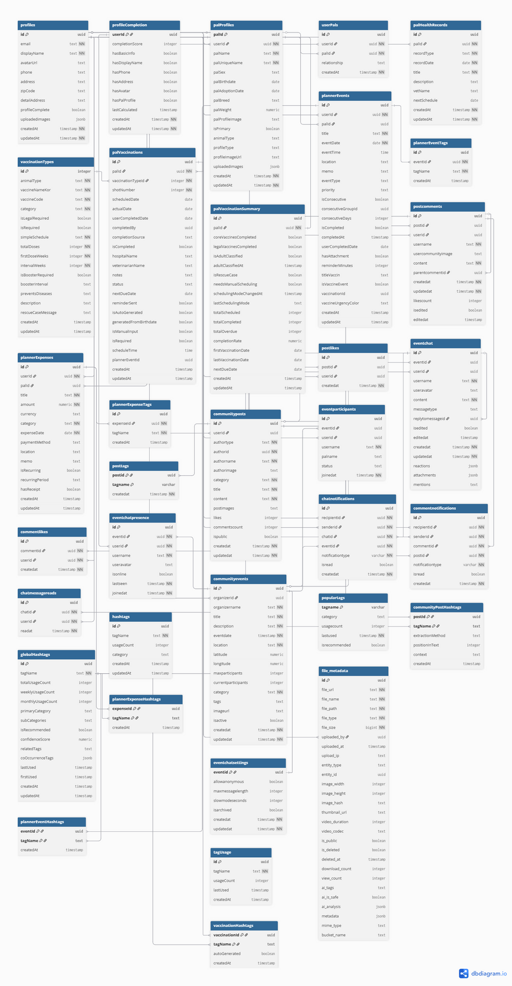
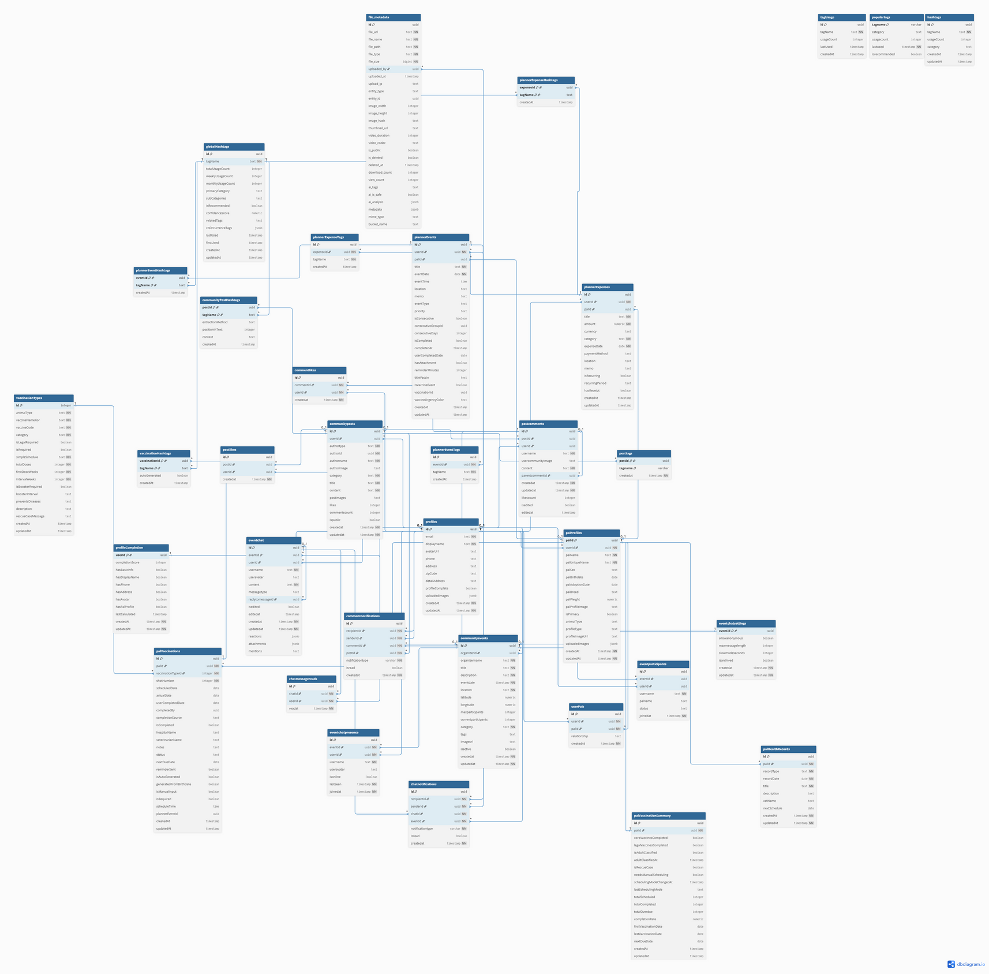
ERD

